Slide 1
Тема: Разработка системы для мониторинга персональных компьютеров в локальной сети
Майкопский государственный гуманитарно-технический колледж федерального государственного бюджетного образовательного учреждения высшего образования «Адыгейский государственный университет»
Выпускная квалификационная работа по специальности 09.02.07 – Информационные системы и программирование
Выполнил студент группы ИС-42 Федосеев А. Ю.
Руководитель ВКР: Грахов И. В.

Slide 2
Целью данного дипломного проекта является разработка расширяемой информационной системы, которая позволит производить контроль и управление, и собирать информацию об ПК, установленных в кабинетах образовательной организации.
Объектом исследования являются ПК в процессе их работы на занятии, деятельность преподавателя, такие как: контроль за учебным процессом, проверка выполненных работ и помощь при выполнение практических заданий, а также локальная сеть, которая позволит осуществлять контроль и управление за всеми ПК удаленно.
Предметом исследования являются сведения о текущем состоянии ПК, а также особенности и инструментарий для их получения и управления ПК удаленно.

Slide 3
Для достижения поставленной цели в данном проекте были решены следующие задачи:
произведен анализ предметной области и выделены необходимые данные;
разработаны концептуальная и логическая модели БД;
разработаны структура и функциональность приложения для управления созданной БД;
произведён выбор средств реализации;
описаны минимальные требования к программно-техническим средствам;
произведена физическая реализация БД;
описаны входные и выходные данные;
разработан программный код приложения.

Slide 4
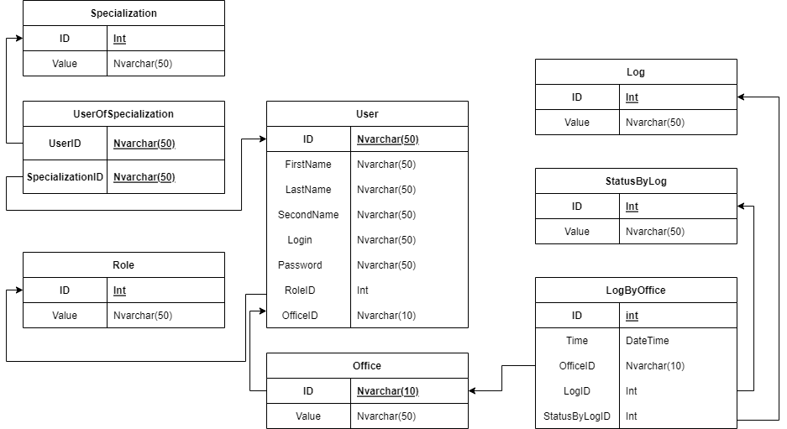
Структура базы данных
Логическая модель базы данных

Slide 5
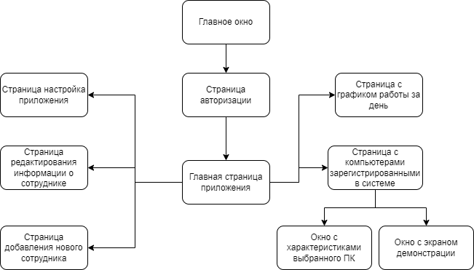
Схема проектируемой структуры клиентского приложения

Slide 6





Средства разработки
Для создания дипломного проекта были использованы следующие инструментальные средства:
Visual Studio 2022
Microsoft SQL Server
Entity Framework
Web API ASP.NET
WPF

